Slide 1
Ремонт подъездов

Slide 2
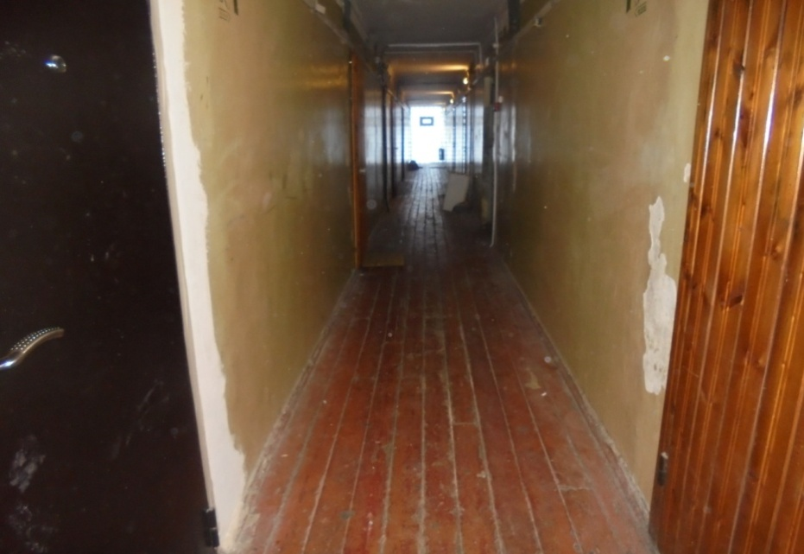
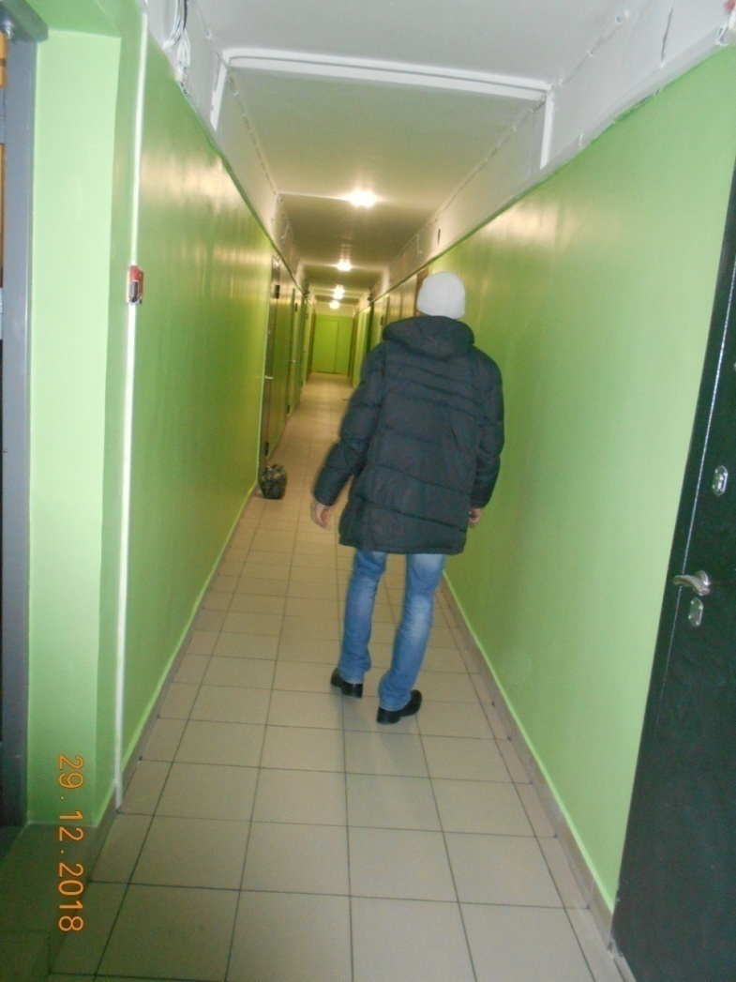
Пушкина, д. 8/2
до ремонта
после ремонта

Slide 3
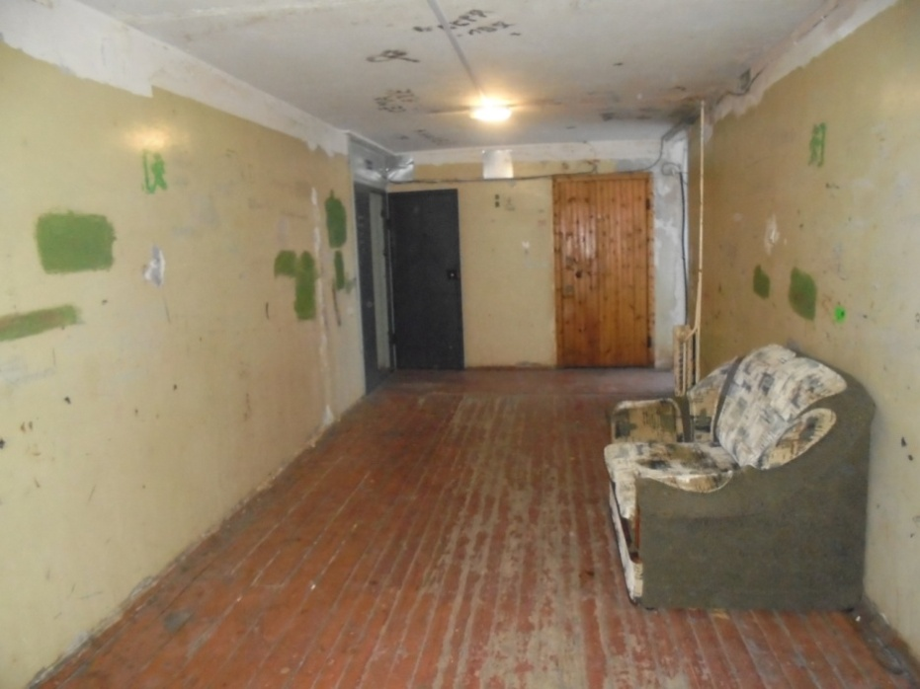
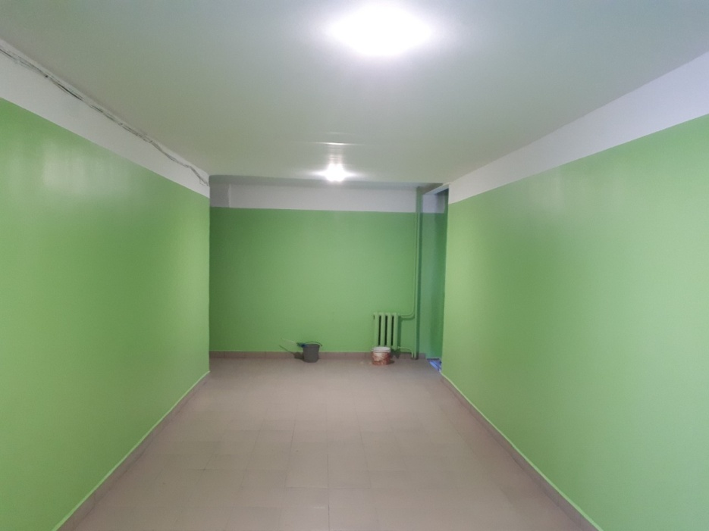
Пушкина, д. 8/2
до ремонта
после ремонта

Slide 4
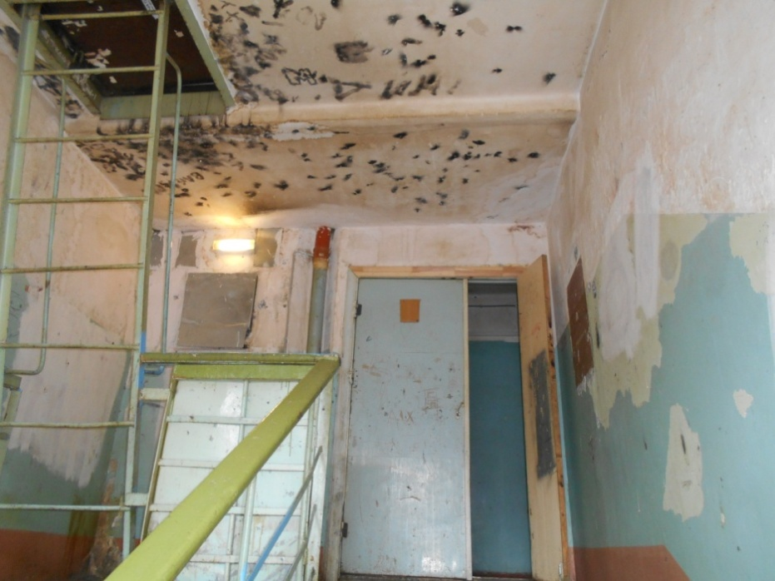
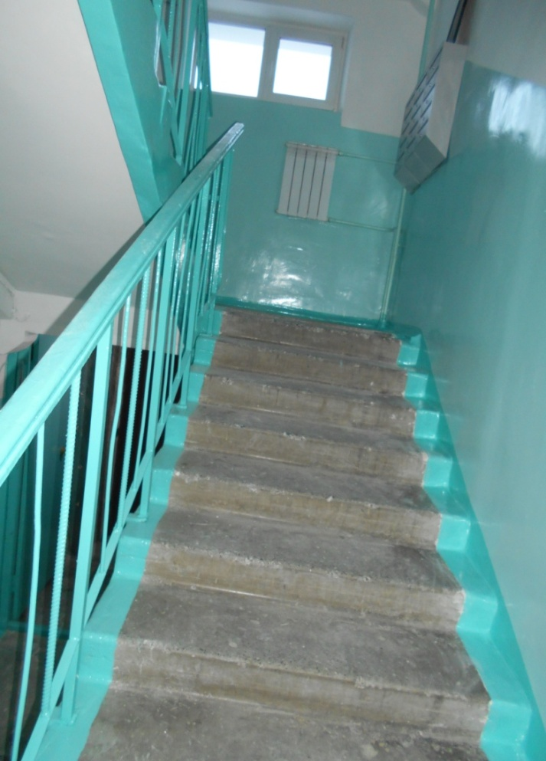
до ремонта
после ремонта

Slide 5
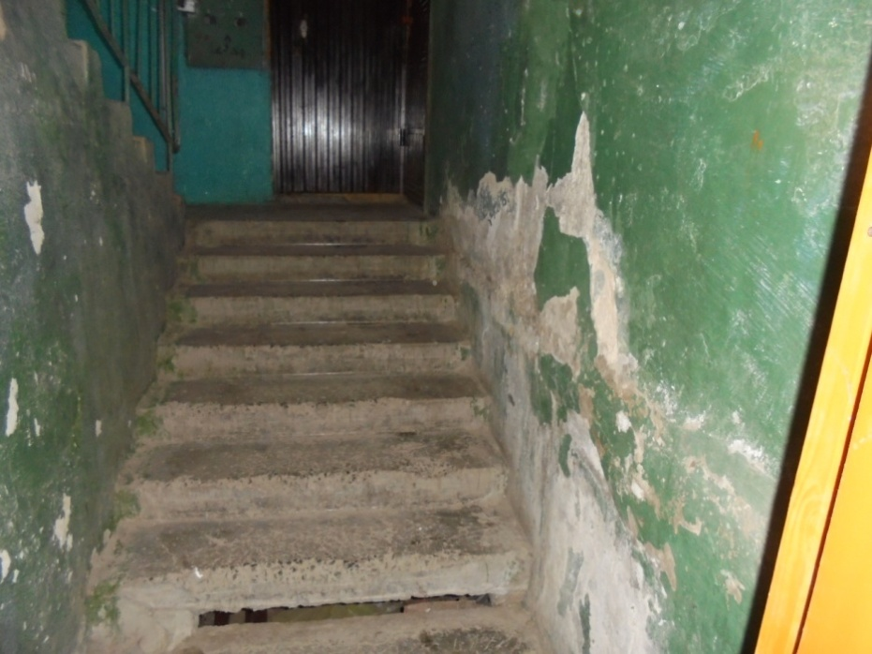
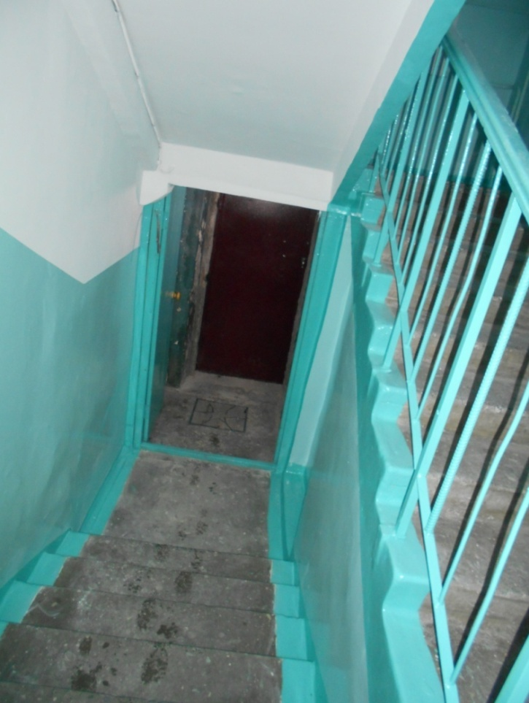
до ремонта
после ремонта

Slide 6
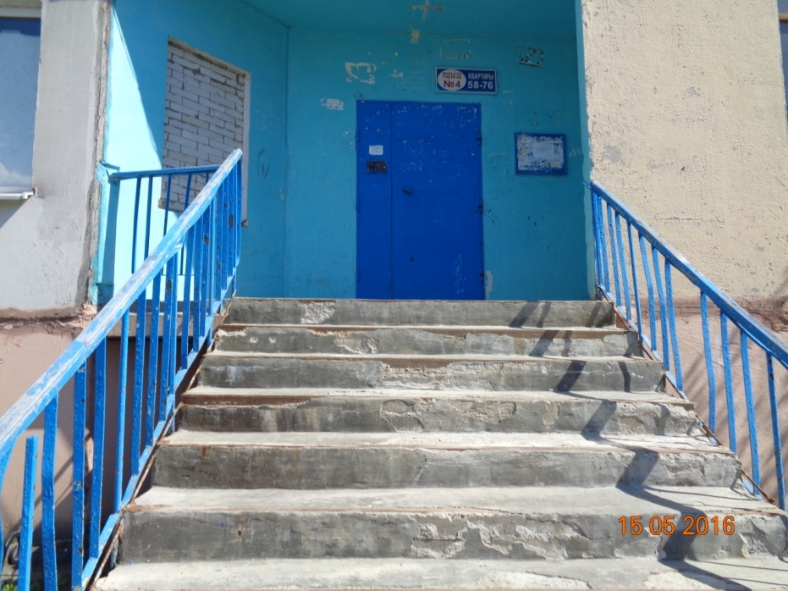
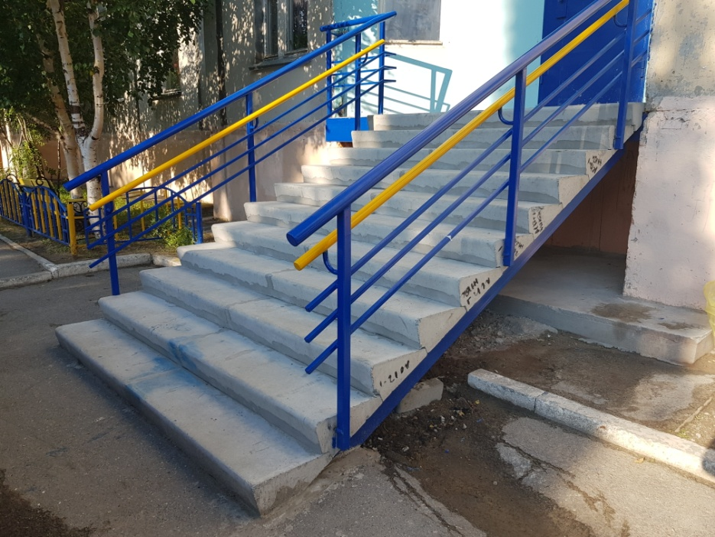
Ремонт крылец (Первопроходцев, д. 15/1)
Крыльцо до ремонта
Крыльцо после ремонта

